Slide 1
ДИВЕРСИФИЦИРОВАННАЯ КОМПАНИЯ
Ответственность корпоративного руководства
Корпора-тивная стратегия
Ответственность руководителей компании (предприятий)
Двустороннее влияние
Деловая стратегия
Двустороннее влияние
Ответственность руководителей подразделений внутри компании или корпорации
Функциональные стратегии (НИОКР, производство, маркетинг, финансы, персонал и т.д.)
Двустороннее влияние
Ответственность менеджеров по производству, территориальных управляющих и менеджеров низшего звена управления
Операционные стратегии (регионы и районы, заводы, отделы внутри функциональных направлений)

Slide 2
УЗКОПРОФИЛЬНАЯ КОМПАНИЯ
Ответственность руководителей компании (предприятий)
Деловая стратегия
Двустороннее влияние
Ответственность руководителей подразделений внутри компании или корпорации
Функциональные стратегии (НИОКР, производство, маркетинг, финансы, персонал и т.д.)
Двустороннее влияние
Ответственность менеджеров по производству, территориальных управляющих и менеджеров низшего звена управления
Операционные стратегии (регионы и районы, заводы, отделы внутри функциональных направлений)

Slide 3
Уровень стратегии | Ответственные лица | Мероприятия, характерные для каждого уровня
Корпоративная стратегия | Управляющие высшего ранга, другие ключевые менеджеры (решения обычно принимаются советом директоров) | Создание и управление высокопродуктивным хозяйственным портфелем структурных подразделений корпорации (приобретение компаний, укрепление существующих деловых позиций, прекращение деятельности, не соответствующей управленческим планам) Достижение синергизма среди родственных структурных подразделений и превращение его в конкурентное преимущество Установление инвестиционных приоритетов и направление корпоративных ресурсов в наиболее привлекательные сферы деятельности
Деловая стратегия | Генеральные директора / руководители подразделений (решения обычно принимаются корпоративным руководством или советом директоров) | Разработка мер, направленных на усиление конкурентоспособности и сохранение конкурентных преимуществ Формирование механизма реагирования на внешние изменения Объединение стратегических действий основных функциональных подразделений Усилия по решению специфических вопросов и проблем компании
Функциональная стратегия | Руководители среднего звена (решения принимаются главой подразделения) | Действия по поддержке деловой стратегии и достижению целей подразделения Обзор, пересмотр и объединение предложений менеджеров на местах
Операционная стратегия | Руководители на местах (решения принимаются руководителями функциональных служб и других отделов) | Действия по решению узкоспециальных вопросов и проблем, связанных с достижением целей подразделения

Slide 4
Концепция жизненного цикла товара
Объем продаж
Время
Внедрение
Рост
Зрелость
Насыщение
Спад

Slide 5
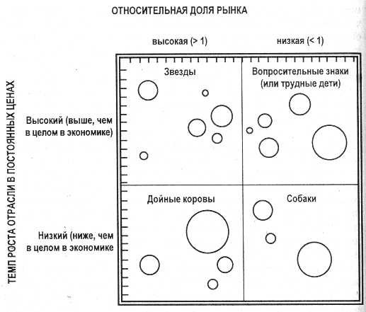
Матрица Бостон Консалтинг Групп "рост/доля" хозяйственного портфеля компании

Slide 6
Относительная доля рынка
Относительной долей рынка считается отношение доли рынка данной хозяйственной единицы к доле рынка, контролируемой основным конкурентом, выраженное в относительных единицах, а не в долларах. К примеру, если бизнес A занимает 15% от об щей емкости рынка, а доля крупнейшего конкурента равна 30%, то относительная доля рынка для A составляет 0,5. Если бизнес B имеет самую большую долю на рынке - 40%, а основной конкурент - 30%, то относительная доля рынка для В составляет 1,33. Таким образом, только у тех подразделений, которые в соответствующих отраслях являются лидерами по рыночной доле, относительная доля рынка будет больше 1,0, и наоборот, у подразделений, имеющих одного или более конкурентов, превосходящих их на этом рынке, - меньше 1,0.

Slide 7
Определение типа бизнеса
Вопросительные знаки или трудные дети - "Захватчики ресурсов" являются те компании (хозяйственные подразделения), которые не имеют от своей деятельности поступлений, достаточных для новых капитальных вложений и оборотного капитала.
Стратегия:
Вопросительным знакам" стратегия предоставляет выбор:
либо агрессивно инвестировать и превращаться в "звезды",
либо сворачивать свою деятельность и переводить ресурсы в более перспективные сферы бизнеса.

Slide 8
Определение типа бизнеса
Звезды имеют сильные конкурентные позиции в быстро развивающихся отраслях, в значительной мере обеспечивают рост доходов и прибыли корпорации и могут быть, а могут и не быть захватчиками ресурсов
Дойные коровы - ценная составная часть хозяйственного портфеля корпорации, так как они генерируют средства, используемые на финансирование новых приобретений, на удовлетворение потребности в капитале захватчиков ресурсов, на выплату дивидендов
К слабеющим собакам следует применять стратегии сбора урожая, сокращения или ликвидации; более сильные компании-собаки могут существовать до тех пор, пока обеспечиваемая ими прибыль и поток наличности остаются на приемлемом уровне

Slide 9
Матрица БКГ акцентирует внимание на движении наличности, потребностях в инвестициях и прибыльности каждого хозяйственного подразделения (бизнеса), а также на выгодах от перераспределения финансовых ресурсов диверсифицированной компании между этими подразделениями с целью оптимизации своего портфеля деловой активности
Диагностика продуктового портфеля.
Положение в матрице определяет заслуживающую доверия стратегию для каждого товара
Положение в матрице помогает оценить потребности в денежных средствах и потенциал прибыльности
Распределение общей выручки от реализации или вклада в прибыль фирмы по квадрантам позволяет сбалансировать продуктовый портфель
Построить сценарии развития портфеля на предстоящие годы исходя из прогнозируемых темпов роста и различных вариантов стратегических решений относительно доли рынка, учитывающих возможные реакции конкурентов
Провести анализ стратегического разрыва, т. е. наблюдаемой разницы между ожидаемыми и фактическими результатами деятельности
Определить средства ликвидации этого разрыва

Slide 10
Недостатки матрицы БКГ
Требует четкого определения рынков
Четырехклеточная матрица, оценивая критерии только как "низкий-высокий»
Рассматривая хозяйственные подразделения как звезды, дойные коровы, собаки и вопросительные знаки, приходится делить их лишь на четыре группы, что является довольно-таки упрощенным подходом
Матрица БКГ не отражает относительных возможностей инвестирования между хозяйственными подразделениями

Slide 11
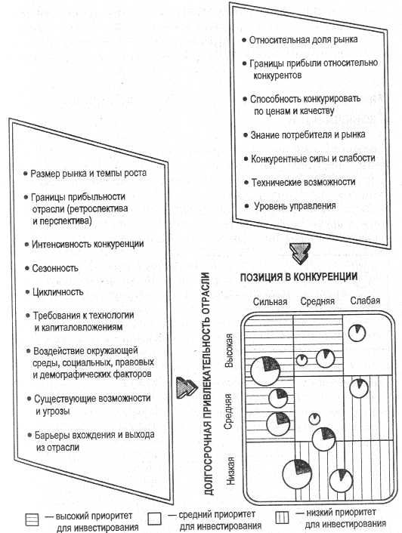
Матрицы General Electric\McKinsey

Slide 12
Показатели отраслевой привлекательности | Вес | Оценка | Взвешенная оценка отрасли
Емкость рынка и предполагаемый рост | 0,15 | 5 | 0,75
Сезонные и циклические колебания | 0,10 | 8 | 0,80
Технологическое состояние | 0,10 | 1 | 0,10
Интенсивность конкуренции | 0,25 | 4 | 1,00
Появляющиеся возможности и угрозы | 0,15 | 1 | 0,15
Потребности в капитале | 0,05 | 2 | 0,10
Доходность отрасли | 0,10 | 3 | 0,30
Социальные и политические факторы, факторы окружающей среды, государственного регулирования | 0,10 | 7 | 0,70
Оценка привлекательности отрасли | 1.00 | - | 3,90

Slide 13
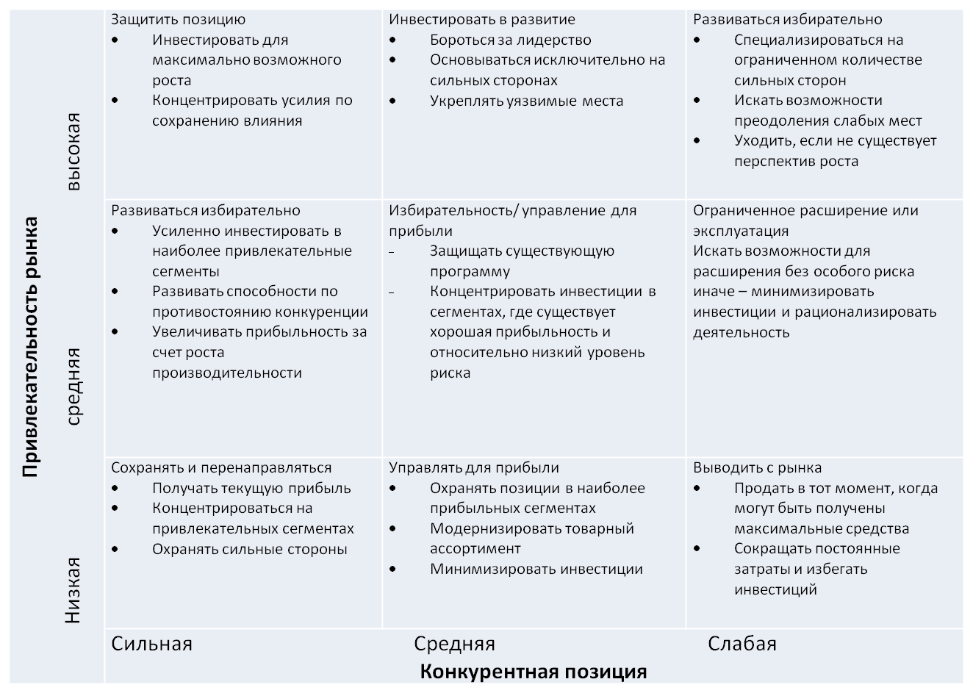
Матрица General Electric (McKinsey)

